Slide 1
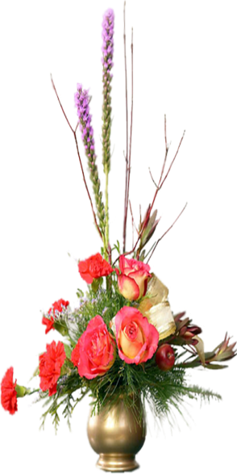
ỦY BAN NHÂN DÂN QUẬN PHÚ NHUẬN
TRƯỜNG TIỂU HỌC NGUYỄN ĐÌNH CHÍNH
CHÍNH TẢ - LỚP 5
TUẦN 20
Nghe - viết:
Cánh cam lạc mẹ
( Trang 17,18.)

Slide 2
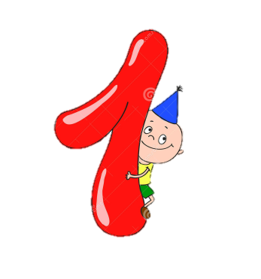
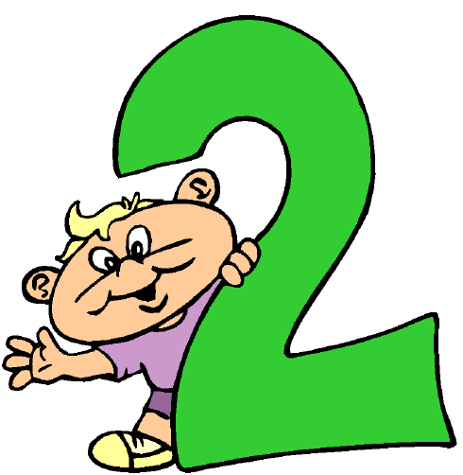
Chính tả
Nghe- viết
Cánh cam lạc mẹ
HĐ 1: Hướng dẫn nghe-viết.
HĐ 2: Luyện tập

Slide 3
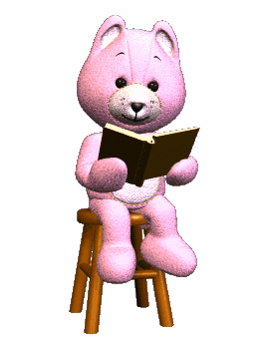
1. Chú cánh cam rơi vào hoàn cảnh như thế nào?
Chú bị lạc mẹ, đi vào vườn hoang. Tiếng cánh cam gọi mẹ khản đặc trên lối mòn.

Slide 4
2.Những con vật nào đã giúp cánh cam?
Bọ dừa, Cào cào, Xén tóc.

Slide 5
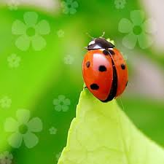
Con cánh cam

Slide 6
Bọ dừa

Slide 9
3.Em hãy nêu nội dung của bài thơ ?
Cánh cam lạc mẹ đã nhận được sự che chở, yêu thương của bạn bè.

Slide 10
Em hãy tìm những từ ngữ khó viết, dễ nhầm lẫn trong bài thơ.
Cánh cam lạc mẹ
Cánh cam đi lạc mẹ
Gió xô vào vườn hoang
Giữa bao nhiêu gai góc
Lũ ve sầu kêu ran.
Chiều nhạt nắng trắng sương
Trời rộng xanh như bể
Tiếng cánh cam gọi mẹ
Khản đặc trên lối mòn.
Bọ dừa dừng nấu cơm
Cào cào ngưng giã gạo
Xén tóc thôi cắt áo
Đều bảo nhau đi tìm.
Khu vườn hoang lặng im
Bỗng râm ran khắp lối
Có điều ai cũng nói:
Cánh cam về nhà tôi.
Ngân Vịnh

Slide 11
Em hãy tìm những từ ngữ khó viết, dễ nhầm lẫn trong bài thơ.
Cánh cam lạc mẹ
Cánh cam đi lạc mẹ
Gió xô vào vườn hoang
Giữa bao nhiêu gai góc
Lũ ve sầu kêu ran.
Chiều nhạt nắng trắng sương
Trời rộng xanh như bể
Tiếng cánh cam gọi mẹ
Khản đặc trên lối mòn.
Bọ dừa dừng nấu cơm
Cào cào ngưng giã gạo
Xén tóc thôi cắt áo
Đều bảo nhau đi tìm.
Khu vườn hoang lặng im
Bỗng râm ran khắp lối
Có điều ai cũng nói:
Cánh cam về nhà tôi.
Ngân Vịnh

Slide 12
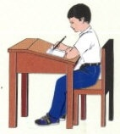
Tuần 20 Thứ ......, ngày..... tháng ..... năm .......
Chính tả
Cánh cam lạc mẹ
Lỗi:
Ngân Vịnh
Sửa lỗi:

Slide 13
HĐ 2 : Luyện tập
Bài 2 (Trang 17). Tìm chữ cái thích hợp với mỗi ô trống:
a) r, d hay gi ?
Giữa cơn hoạn nạn
Một chiếc thuyền ra đến giữa dòng sông thì bị rò. Chỉ trong nháy mắt, thuyền đã ngập nước.
Hành khách nhốn nháo, hoảng hốt, ai nấy ra sức tát nước, cứu thuyền. Duy chỉ có một anh chàng vẫn thản nhiên, coi như không có chuyện gì xảy ra. Một hành khách thấy vậy, không giấu nổi tức giận, bảo:
- Thuyền sắp chìm xuống đáy sông rồi, sao anh vẫn thản nhiên vậy?
Anh chàng nọ trả lời:
- Việc gì phải lo nhỉ? Thuyền này đâu có phải của tôi!
TRUYỆN VUI DÂN GIAN

Slide 14
Bài 2 (Trang 18): Tìm chữ cái thích hợp với mỗi ô trống:
b) o hay ô (Thêm dấu thanh thích hợp)?
Cánh rừng mùa đông
Cánh rừng mùa đông trơ trụi. Những thân cây khẳng khiu vươn nhánh cành khô xác trên nền trời xám xịt. Trong hốc cây, mấy gia đình chim họa mi, chim gõ kiến ẩn náu. Con nào con nấy gầy xơ xác, ló đầu ra nhìn trời bằng những cặp mắt ngơ ngác buồn. Bác gấu đen nằm co quắp trong hang. Hồi cuối thu, bác ta béo núng nính, lông mượt, da căng tròn như một trái sim chín, vậy mà bây giờ teo tóp, lông lởm chởm trông thật tội nghiệp.
Theo TRẦN HOÀI DƯƠNG

Slide 15
DẶN DÒ:
- Dò bài,sửa và viết lại các từ viết sai trong bài chính tả.
- Luyện tập phân biệt các tiếng có âm đầu r, d, gi.
- Chuẩn bị bài chính tả tuần 21.

